Slide 1

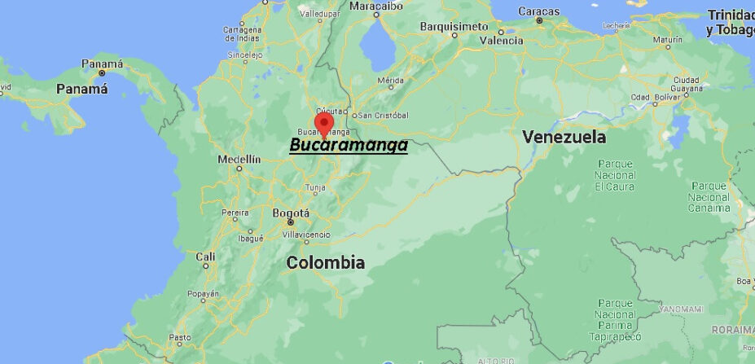
Delitos ocurridos en el Municipio de Bucaramanga
Mariano Valle.
Obtención de insights

Slide 2
Índice
Contexto y audiencia
Adquisición e información del Dataset
Preguntas de interés
Insights y recomendaciones

Slide 3
1.Contexto y audiencia
El siguiente análisis será de utilidad para la Secretaría de Seguridad del Municipio de Bucaramanga y las comisarías de cada barrio, como también para las autoridades de urgencias del Sector de Salud del Municipio.
La Secretaría de Seguridad del Municipio de Bucaramanga, necesita analizar según los datos obtenidos en los delitos de su localidad, cuales barrios son los más peligrosos y que objetos, armas/medios se utilizan con mayor frecuencia. Esto le permitirá tomar medidas preventivas en los barrios más vulnerables y tratar con estos objetos utilizados en los delitos.
También tiene la impresión que en el Barrio "Centro" los delitos se han incrementado en estos años, y necesita saber si esto es correcto y en que mes del año ocurren con más frecuencia".
A su vez, consideran que la edad de las personas es tomada en cuenta por los delicuentes para seleccionarlas como posibles víctimas.

Slide 4
2.Adquisición e información del Dataset
Bucaramanga se encuentra en el país de Colombia y es un municipio muy visitado por sus famosos paisajes de los Andes colombianos, visitado tanto por colombianos como extranjeros. Dado a las visitas de tantas personas por turismo, se realizó un análisis de seguridad para informar y mejorar la situación actual. Se utilizó y analizó la base de datos pública de la secretaría de seguridad, por un periodo de 6 años (2015-2021).
La información se obtuvo de https://www.datos.gov.co/Seguridad-y-Defensa
El mismo nos da una base de Georreferenciación de los delitos ocurridos en el municipio de Bucaramanga según la modalidad, conducta, móvil del agresor, móvil de la víctima, comunas de ocurrencia, fatales, no fatales desagregado por curso de vida, sexo, mes y día de ocurrencia.

Slide 5
3.Preguntas de interés
1) ¿Qué barrios tienen más delitos?
2) ¿Cuáles son las armas medios que más se utilizan para cometer delitos?
3) ¿Qué tipo de clasificación del delito prevalece?
4) ¿Han crecido los delitos en el barrio Centro a través de los años?
5) ¿En que etapa de curso de vida son más frecuentes las lesiones fatales?
6) ¿Hay alguna relación que refiera al curso de vida de las victimas?

Slide 6
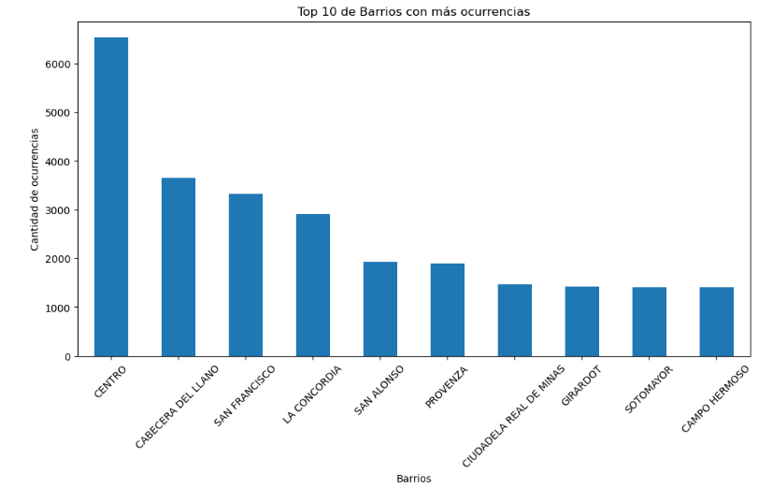
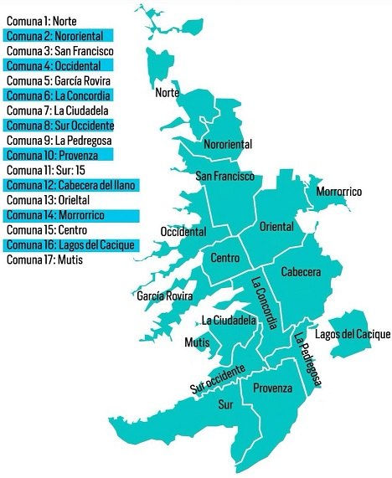
3.1 ¿Qué barrios tienen más delitos?
Mediante los datos suministrados se realiza un conteo por barrio, utilizando la variable BARRIOS_HECHO. Esto permite saber cuáles son los barrios con más delitos de Bucaramanga. El resultado nos indica que son:
CENTRO: con 6536 reportes
CABECERA DEL LLANO: con 3642 reportes
SAN FRANCISCO: 3316 reportes.

Slide 7
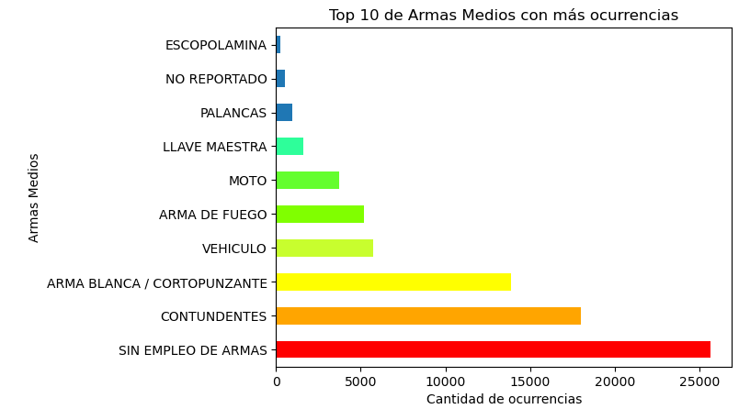
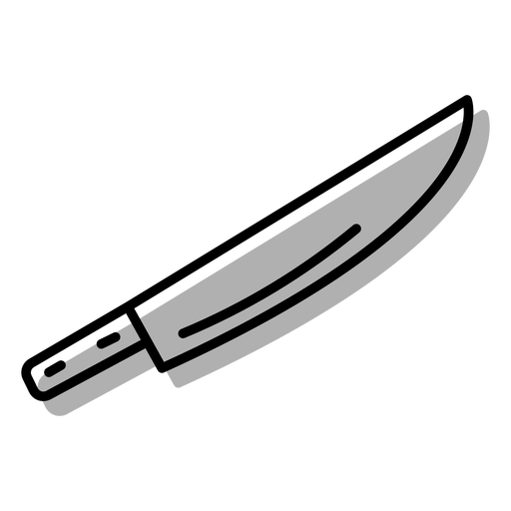


3.2 ¿Cuáles son las armas medios que más se utilizan para cometer delitos?
La mayoría de los delitos son cometidos sin empleo de armas, seguido de armas contundentes y arma blancas/cortopunzante. El uso de arma de fuego se encuentra en 5to. lugar en la lista
3
2
3
2
1
1

Slide 8
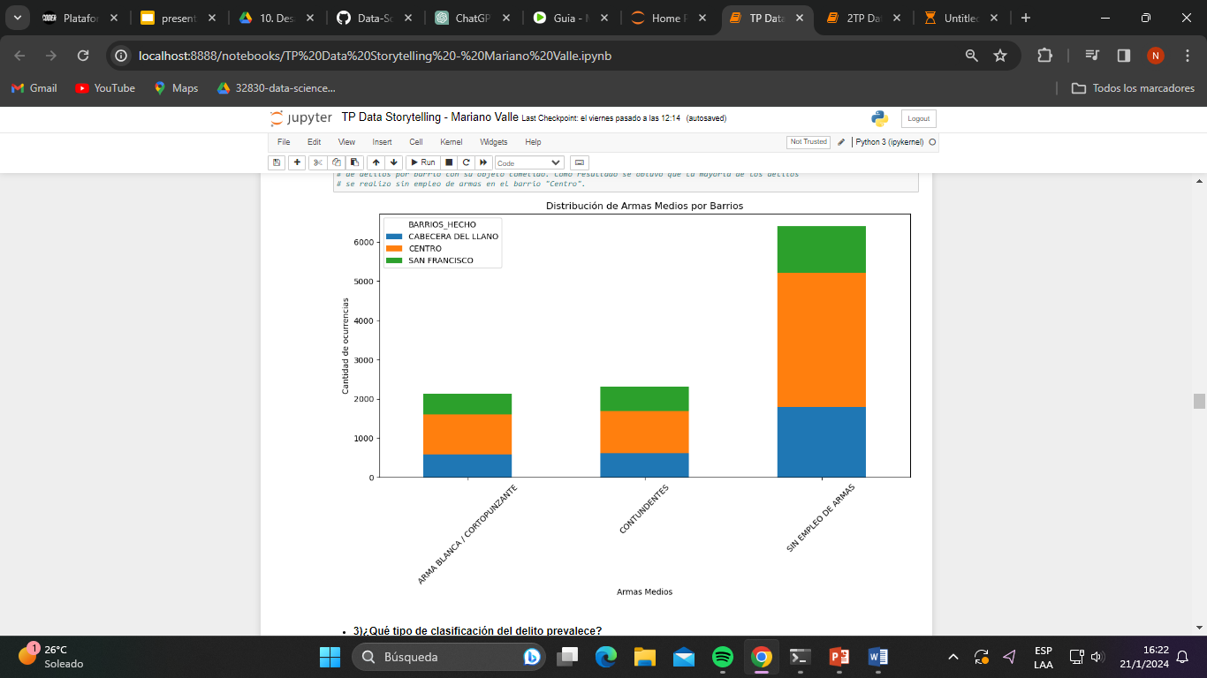
Tomando en cuenta las variables BARRIOS_HECHO y ARMAS_MEDIOS, se realizó un TOP 3
De esta forma podemos observar que armas utilizan al cometer un delito en los 3 barrios con más delitos reportados

Slide 9
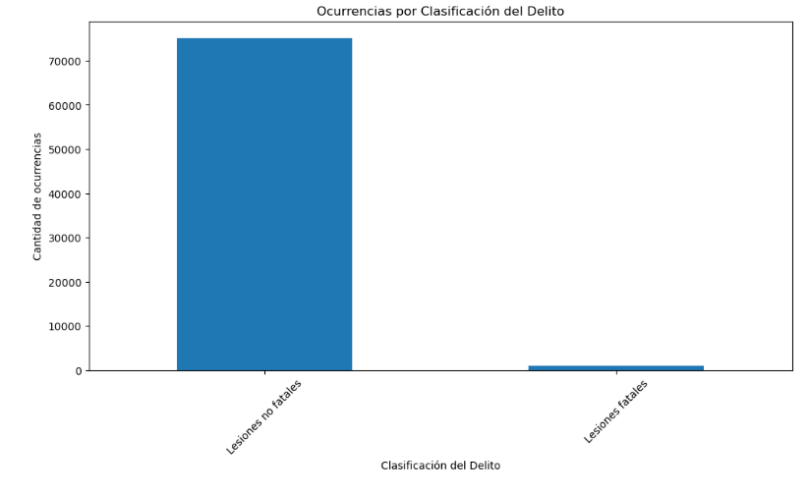


3.3 ¿Qué tipo de clasificación del delito prevalece?
Se observa que la mayoría de los delitos terminan en lesiones no fatales, siendo más de 75000 los que se encuentran en esta categoría y no llegando a los 1000 los delitos con lesiones fatales.

Slide 10
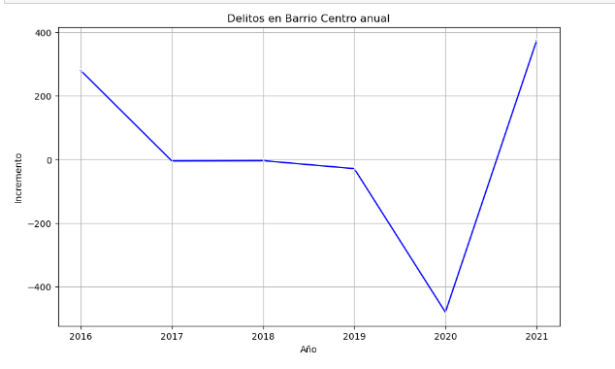
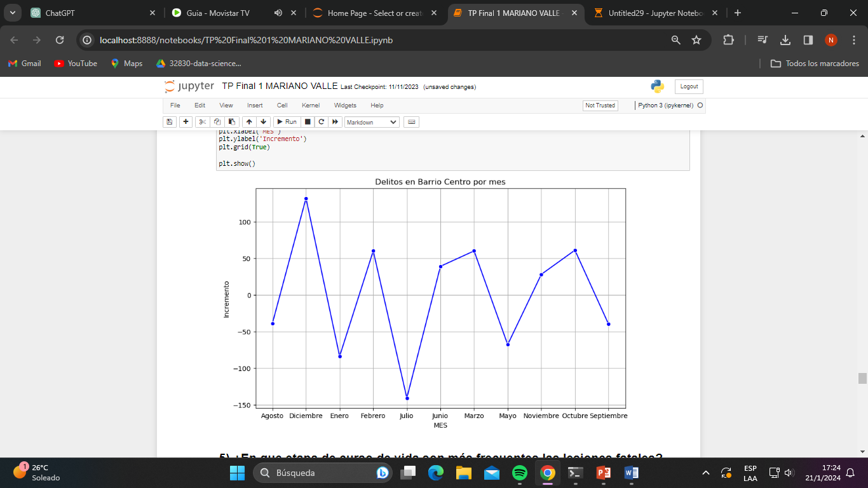
3.4 ¿Han crecido los delitos en el barrio Centro a través de los años?
Se visualiza una caída de los hechos delictivos en el 2020, con un pico importante de aumento en el 2021 (cabe recordar que se estaba cursando una etapa de Covid19 en el mundo y pudo haber impactado en el cometimiento de delitos).
Se puede observar que en el mes de diciembre aumentan significativamente los delitos.

Slide 11
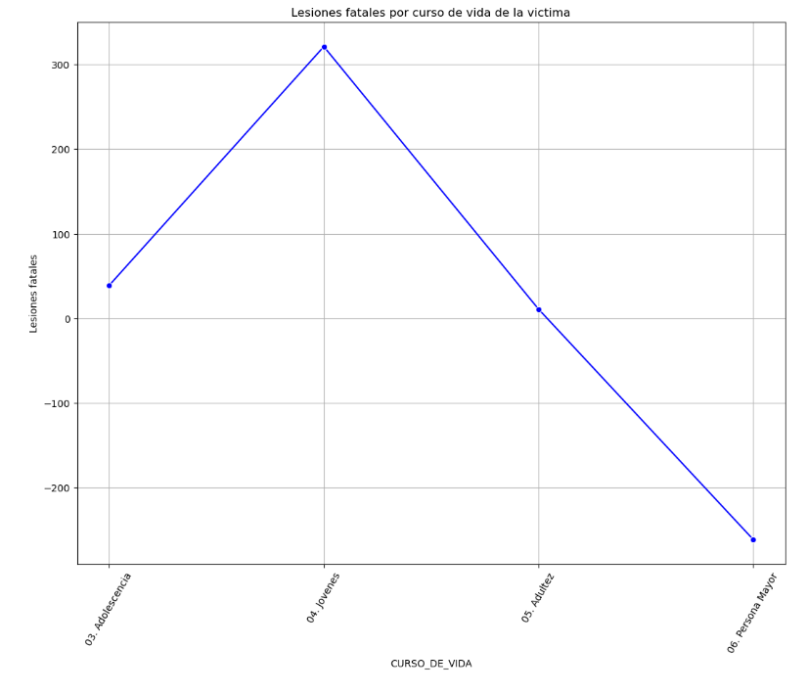
3.5 ¿En que etapa de curso de vida son más frecuentes las lesiones fatales?
Las lesiones fatales aumentan en la adolescencia y son significativamente mayores en la etapa de Curso de vida de los Jóvenes.

Slide 12
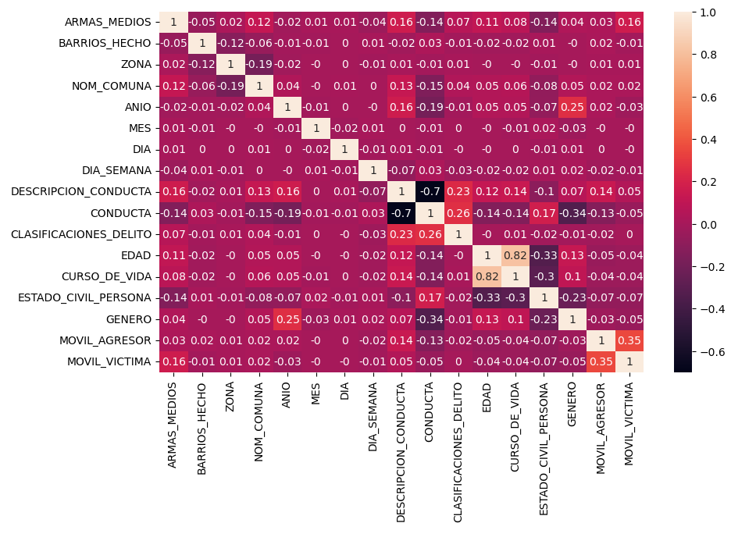
3.6 ¿Hay alguna relación que refiera al curso de vida de las victimas?
Se realizó una matriz de correlación y se observó que la variable mas relacionadas a "CURSO_DE_VIDA“ es “EDAD”, que prácticamente es lo mismo, así que utilizaremos “GENERO”

Slide 13
Insights
Mediante el análisis realizado se pudo observar lo siguiente:
Los barrios con más delitos son Centro, Cabecera del Llano y San Francisco.
La mayoría de los delitos son sin empleo de armas, contundentes y arma blanca/ corto punzantes.
Se observa que en el Top 3 de barrios con más delitos la mayoría se cometieron sin empleo de armas.
La mayoría de los delitos culminan en lesiones no fatales.
Se verificó que en el año 2020 en el curso de la cuarentena por la pandemia por Covid 19, los hechos cayeron, y se incrementaron abruptamente en el año 2021 en el Barrio Centro, cuando entre los años 2016/2019 se mantenían prácticamente sus valores, y el más bajo (exceptuando el 2020) fue en el año 2015.
De los hechos delictivos en el barrio Centro los más frecuentes ocurren en el mes de diciembre.
En cuanto a las lesiones fatales, efectivamente están relacionadas al curso de vida de la victima, los jóvenes son los que más lesiones fatales sufren en los hechos.
Se observa que los delincuentes tienden a elegir victimas mujeres dependiendo del curso de vida de la victima.
Recomendaciones:
Se recomendaría extremar las medidas de seguridad no solamente en el barrio "Centro", sino también en "Cabecera del Llano" y "San Francisco".
Concientizar a los jóvenes y sobre todo mujeres a extremar medidas de seguridad.
Aumentar vigilancia y patrullaje en el mes de diciembre.
Como la mayoría de lesiones sin empleo de armas, contundentes y con armas blancas, se recomienda a las autoridades de salud poseer la capacidad hospitalaria para cubrir estas necesidades, no solo por lesiones de armas, sino también con apoyo psicológico.
Capacitar al personal de seguridad para combatir diversos delitos sin armas, objetos contundentes, y corto/punzantes.

